Slide 1


HỌC VIỆN CÔNG NGHỆ BƯU CHÍNH VIỄN THÔNG
BÀI GIẢNG MÔN
AN TOÀN BẢO MẬT HỆ THỐNG THÔNG TIN
CHƯƠNG 6 – MỘT SỐ KỸ THUẬT VÀ CÔNG CỤ ĐẢM BẢO AN TOÀN HTTT

Slide 2
NỘI DUNG CHƯƠNG 6
Tường lửa (Firewalls)
Các công cụ rà quét và diệt phần mềm độc hại
Các công cụ rà quét lỗ hổng, điểm yếu an ninh
Các hệ thống ngăn chặn và phát hiện tấn công, đột nhập (IPS/IDS)

Slide 3
6.1 Tường lửa – Giới thiệu
Tường lửa có thể dùng để bảo hệ hệ thống và mạng cục bộ tránh các đe doạ từ bên ngoài.
Tường lửa thường được đặt ở vị trí cổng vào của mạng nội bộ công ty hoặc tổ chức.
Tất cả các gói tin từ trong ra và từ ngoài vào đều phải đi qua tường lửa.
Chỉ các gói tin hợp lệ được phép đi qua tường lửa (xác định bởi chính sách an ninh).
Bản thân tường lửa phải miễn dịch với các loại tấn công.
Tường lửa có thể ngăn chặn nhiều hình thức tấn công mạng, như IP spoofing.

Slide 4
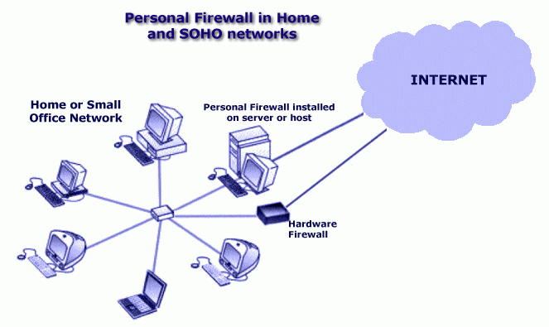
6.1 Tường lửa – Tôpô mạng với tường lửa
Tường lửa với mạng gia đình hoặc văn phòng nhỏ

Slide 5
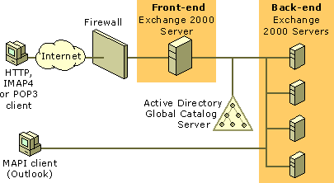
6.1 Tường lửa – Tôpô mạng với tường lửa
Tường lửa bảo vệ các máy chủ dịch vụ

Slide 6
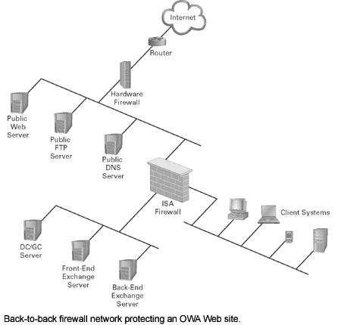
6.1 Tường lửa – Tôpô mạng với tường lửa
Hệ thống tường lửa bảo vệ các máy chủ dịch vụ và máy trạm

Slide 7
6.1 Tường lửa – Các loại tường lửa
Lọc gói tin (Packet-Filtering):
Áp dụng một tập các luật cho mỗi gói tin đi/đến để quyết định chuyển tiếp hay loại bỏ gói tin.
Các cổng ứng dụng (Application-level gateway):
Còn gọi là proxy server, thường dùng để phát lại (relay) traffic của mức ứng dụng.
Cổng chuyển mạch (Circuit-level gateway):
Hoạt động tương tự các bộ chuyển mạch.

Slide 8
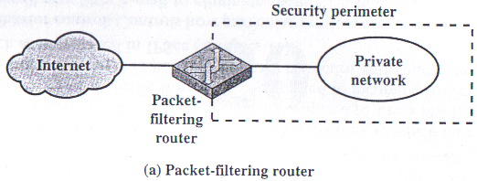
6.1 Tường lửa – Các loại tường lửa – Lọc gói tin

Slide 9
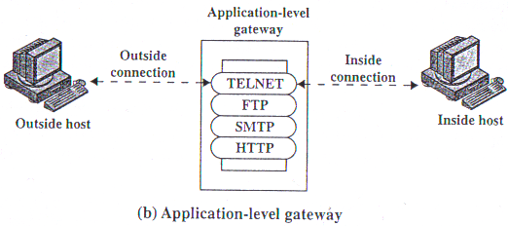
6.1 Tường lửa – Các loại tường lửa – Cổng ứng dụng

Slide 10
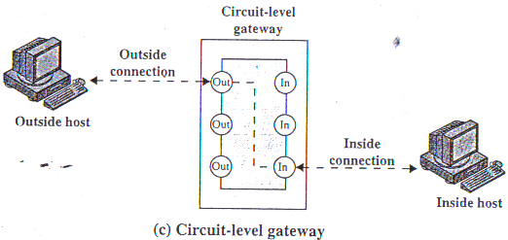
6.1 Tường lửa – Các loại tường lửa – Cổng chuyển mạch

Slide 11
6.1 Tường lửa – Lọc có trạng thái và không trạng thái
Tường lửa có trạng thái (Stateful firewall):
Có khả năng lưu trạng thái của các kết nối mạng đi qua nó;
Nó được lập trình để phân biệt các gói tin thuộc về các kết nối mạng khác nhau;
Chỉ những gói tin thuộc một kết nối mạng đang hoạt động mới được đi qua tường lửa, còn các gói tin khác (không thuộc kết nối đang hoạt động) sẽ bị chặn lại.
Tường lửa không trạng thái (Stateless firewall):
Lọc các gói tin riêng rẽ mà không quan tâm đến mỗi gói tin thuộc về kết nối mạng nào;
Dễ bị tấn công bởi kỹ thuật giả mạo địa chỉ, giả mạo nội dung gói tin do tường lửa không có khả năng nhớ các gói tin đi trước thuộc cùng một kết nối mạng.

Slide 12
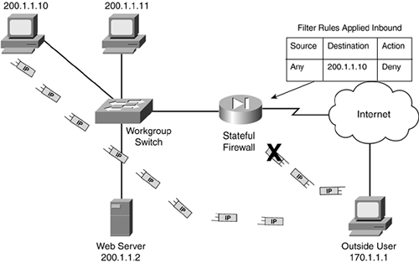
6.1 Tường lửa – Lọc có trạng thái và không trạng thái

Slide 13
6.1 Tường lửa – Kỹ thuật kiểm soát truy nhập
Kiểm soát dịch vụ:
Xác định dịch vụ nào có thể được truy nhập, hướng đi ra hay đi vào.
Kiểm soát hướng:
Điều khiển hướng được phép đi của các gói tin của mỗi dịch vụ
Kiểm soát người dùng:
Xác định người dùng nào được quyền truy nhập;
Thường áp dụng cho người dùng mạng nội bộ.
Kiểm soát hành vi:
Kiểm soát việc sử dụng các dịch vụ cụ thể. Ví dụ: tường lửa có thể lọc để loại bỏ các thư rác và hạn chế truy nhập đến một bộ phận thông tin của máy chủ web.

Slide 14
6.1 Tường lửa – Các hạn chế
Không thể chống lại các tấn công không đi qua nó.
Không thể chống lại các tấn công hướng dữ liệu, hoặc tấn công vào các lỗ hổng an ninh của các phần mềm.
Không thể chống lại các hiểm hoạ từ bên trong (mạng nội bộ).
Không thể ngăn chặn việc vận chuyển các chương trình hoặc các file bị nhiễm virus hoặc các phần mềm độc hại.

Slide 15
6.2 Các công cụ rà quét và diệt phần mềm độc hại
Một số phần mềm diệt virus và phần mềm độc hại:
Microsoft Security Essentials (Windows 7 trở lên)
Semantec Norton Antivirus
Kaspersky Antivirus
BitDefender Antivirus
AVG Antivirus
McAfee VirusScan
Trend Micro Antivirus
F-secure
BKAV

Slide 16
6.3 Các công cụ rà quét lỗ hổng, điểm yếu an ninh
Công cụ quét lỗ hổng (Vulnerability scanners)
Thu thập các thông tin về các điểm yếu/lỗ hổng đã biết của hệ thống máy tính hoặc mạng;
Gửi những thông điệp được được tạo đặc biệt để kiểm tra điểm yếu/lỗ hổng đến hệ thống máy tính cần rà quét. Nếu hệ thống có phản hồi → điểm yếu vẫn tồn tại;
Kẻ tấn công sử dụng kết quả rà quét điểm yếu/lỗ hổng để quyết định dạng tấn công có khả năng thành công cao nhất.
Một số công cụ quét lỗ hổng cho người quản trị:
Microsoft Baseline Security Analyzer: rà quét các lỗ hổng an ninh trong hệ điều hành Windows và các phần mềm của Microsoft;
Nessus vulnerability scanner;
Acunetix Web Vulnerability Scanner.

Slide 17
6.4 Các hệ thống ngăn chặn/phát hiện tấn công, đột nhập
Các hệ thống phát hiện/ngăn chặn tấn công, đột nhập (IDS/IPS) là một lớp phòng vệ quan trọng trong lớp các lớp giải pháp đảm bảo an toàn cho hệ thống thông tin và mạng;
IDS – Intrusion Detection System: hệ thống phát hiện tấn công, đột nhập;
IPS - Intrusion Prevention System: hệ thống ngăn chặn tấn công, đột nhập.
Các hệ thống IDS/IPS có thể được đặt trước hoặc sau tường lửa, tùy theo mục đích sử dụng.

Slide 18
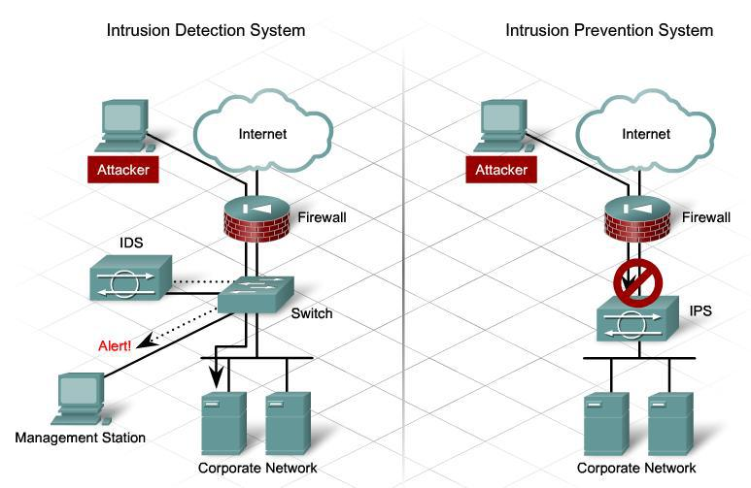
6.4 Các hệ thống ngăn chặn/phát hiện tấn công, đột nhập

Slide 19
6.4 Các hệ thống ngăn chặn/phát hiện tấn công, đột nhập
Nhiệm vụ chính của các hệ thống IDS/IPS:
Giám sát lưu lượng mạng hoặc các hành vi trên một hệ thống để nhận dạng các dấu hiệu của tấn công, đột nhập;
Khi phát hiện các hành vi tấn công, đột nhập → ghi logs các hành vi này cho phân tích bổ sung sau này;
Ngăn chặn hoặc dừng các hành vi tấn công, đột nhập;
Gửi thông báo cho người quản trị về các các hành vi tấn công, đột nhập đã phát hiện được.
Về cơ bản IPS và IDS giống nhau về chức năng.
Điểm khác biệt chính giữa IPS và IDS là IPS thường được đặt giữa đường truyền thông và có thể chủ động ngăn chặn các tấn công/đột nhập bị phát hiện.

Slide 20
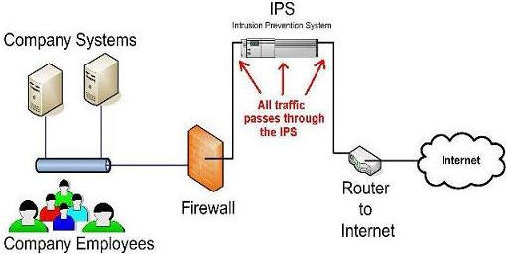
6.4 Các hệ thống ngăn chặn/phát hiện tấn công, đột nhập

Slide 21
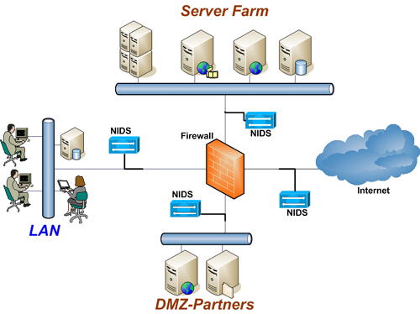
6.4 Các hệ thống ngăn chặn/phát hiện tấn công, đột nhập

Slide 22
6.4 IDS/IPS – Phân loại
Phân loại theo nguồn dữ liệu:
Hệ thống phát hiện đột nhập mạng (NIDS – Network-based IDS): phân tích lưu lượng mạng để phát hiện tấn công, đột nhập cho cả mạng hoặc một phần mạng.
Hệ thống phát hiện đột nhập cho host (HIDS – Host-based IDS): phân tích các sự kiện xảy ra trong hệ thống/dịch vụ để phát hiện tấn công, đột nhập cho hệ thống đó.
Phân loại theo kỹ thuật phân tích:
Phát hiện đột nhập dựa trên chữ ký hoặc phát hiện sự lạm dụng (Signature-based / misuse instrusion detection)
Phát hiện đột nhập dựa trên các bất thường (Anomaly instrusion detection).

Slide 23
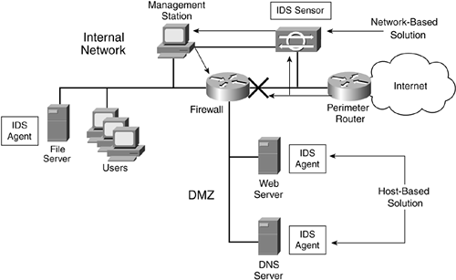
6.4 IDS/IPS – NIDS và HIDS

Slide 24
6.4 IDS/IPS – Phát hiện đột nhập dựa trên chữ ký
Xây dựng cơ sở dữ liệu các chữ ký của các loại tấn công, đột nhập đã biết;
Giám sát sát các hành vi của hệ thống, và cảnh báo nếu phát hiện chữ ký của tấn công, đột nhập;
Ưu điểm: có khả năng phát hiện các tấn công, đột nhập đã biết một cách hiệu quả;
Nhược điểm: không có khả năng phát hiện các tấn công, đột nhập mới, do chữ ký của chúng chưa có trong cơ sở dữ liệu các chữ ký.

Slide 25
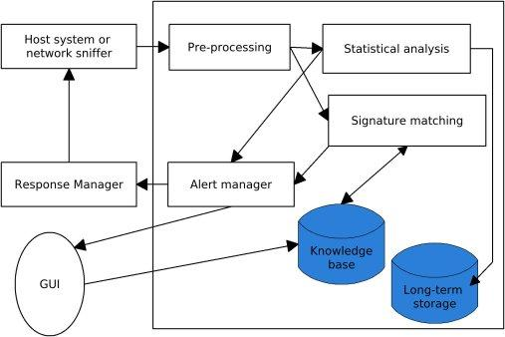
6.4 IDS/IPS – Phát hiện đột nhập dựa trên chữ ký

Slide 26
6.4 IDS/IPS – Phát hiện đột nhập dựa trên bất thường
Xây dựng hồ sơ (profile) của đối tượng trong chế độ làm việc bình thường.
Giám sát hành vi hiện tại của hệ thống và cảnh báo nếu có khác biệt rõ nét giữa hành vi hiện tại và hồ sơ của đối tượng.
Phương pháp này dựa trên giả thiết: các hành vi đột nhập thường có quan hệ chặt chẽ với các hành vi bất thường.

Slide 27
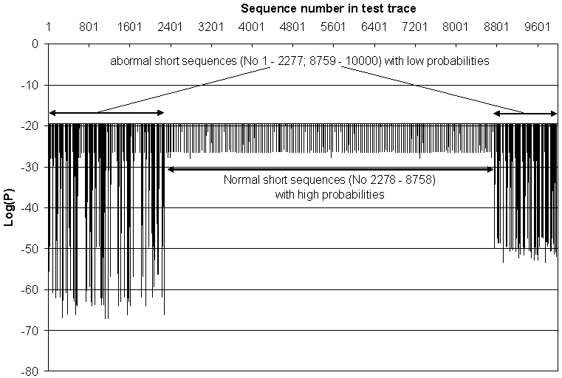
6.4 IDS/IPS – Phát hiện đột nhập dựa trên bất thường

Slide 28
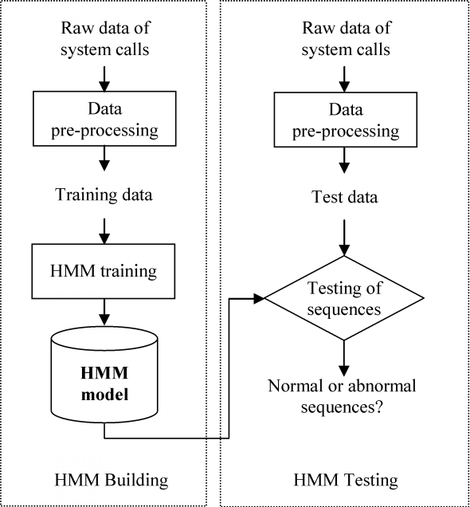
6.4 IDS/IPS – Phát hiện đột nhập dựa trên bất thường HMM-based Anomaly detection

Slide 29
6.4 IDS/IPS – Phát hiện đột nhập dựa trên bất thường
Ưu điểm:
Có tiềm năng phát hiện các loại đột nhập mới mà không yêu cầu biết trước thông tin về chúng.
Nhược điểm:
Tỷ lệ cảnh báo sai tương đối cao so với phương pháp dựa trên chữ ký;
Tiêu tốn nhiều tài nguyên hệ thống cho việc xây dựng hồ sơ đối tượng và phân tích hành vi hiện tại.

Slide 30
6.4 IDS/IPS – Phát hiện đột nhập dựa trên bất thường
Các phương pháp xử lý, phân tích dữ liệu và mô hình hoá trong phát hiện đột nhập dựa trên bất thường:
Thống kê (statistics)
Học máy (machine learning): HMM, máy trạng thái (state-based).
Khai phá dữ liệu (data mining)
Mạng nơ ron (neural networks).

